Slide 1
Workshop Smart Energy

Slide 2
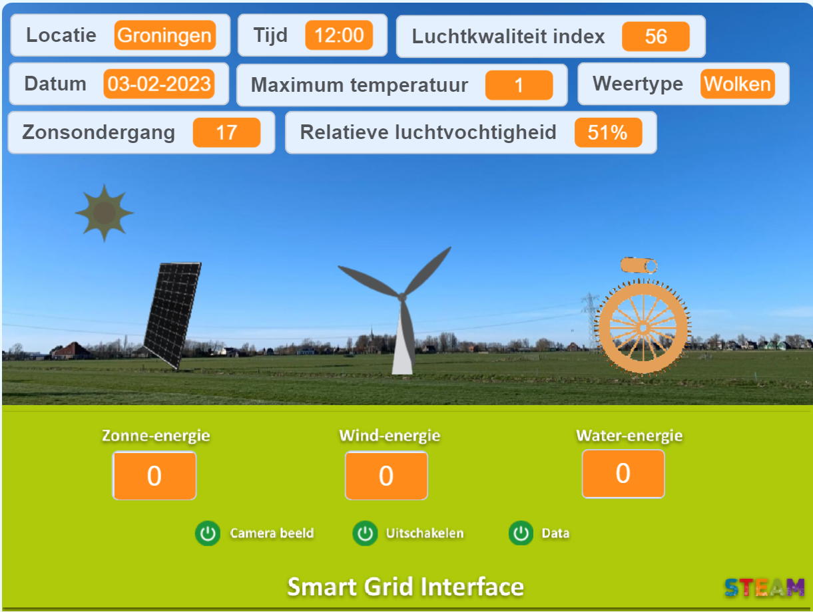
Science - Technology - Engineering - Arts - Mathematics
Kunnen wij een Human Machine Interface maken voor Smart Energy (Zonne-energie, wind-energie en water-energie)

Slide 3
Prototypen
Science - Technology - Engineering - Arts - Mathematics
Tijdens deze workshop:
Gaan we een Human Machine Interface voor Smart Energy bouwen en programmeren. Een HMI is een soort app waar we in één oogopslag belangrijke data van de Smart Energy kunnen zien en daarnaast de Smart Energy kunnen besturen.
Dit gaan we leren:
Programmeren van microcontroller CyberPi in mBlock5.
HMI dashboard bekijken in Mblock5.
Data visualiseren.

Slide 4
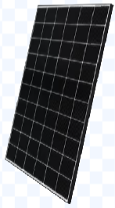
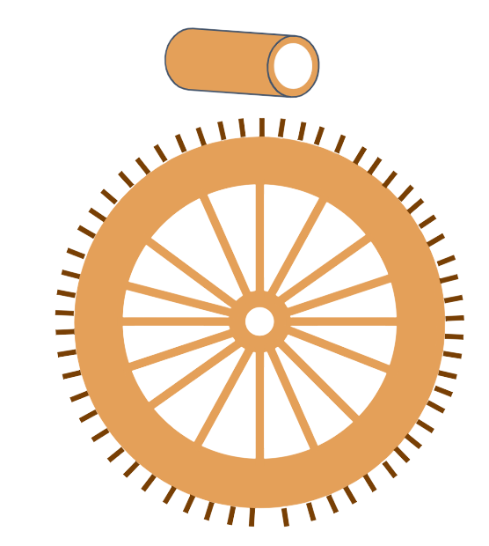
Schematische werking Smart Energy en HMI
Cloud services
Software
Cloud services
Software
Actuatoren
Uitvoeren
Klimaat
Gegevens
Extensies
Software
IoT
Internet of things
Text to speak
</>
Sprite
Software visualisatie
Zonnepaneel
Microcontroller
Besturing
Gegevens grafiek
</>
Bekabeld
Video sensing
</>
Communicatie over draadloos netwerk
Wind Turbine
Input > processing > output
App | HMI | computerprogramma
Text to translate
</>
Functies en services
Water Turbine

Slide 5
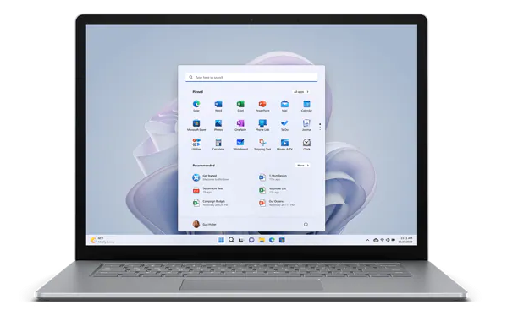
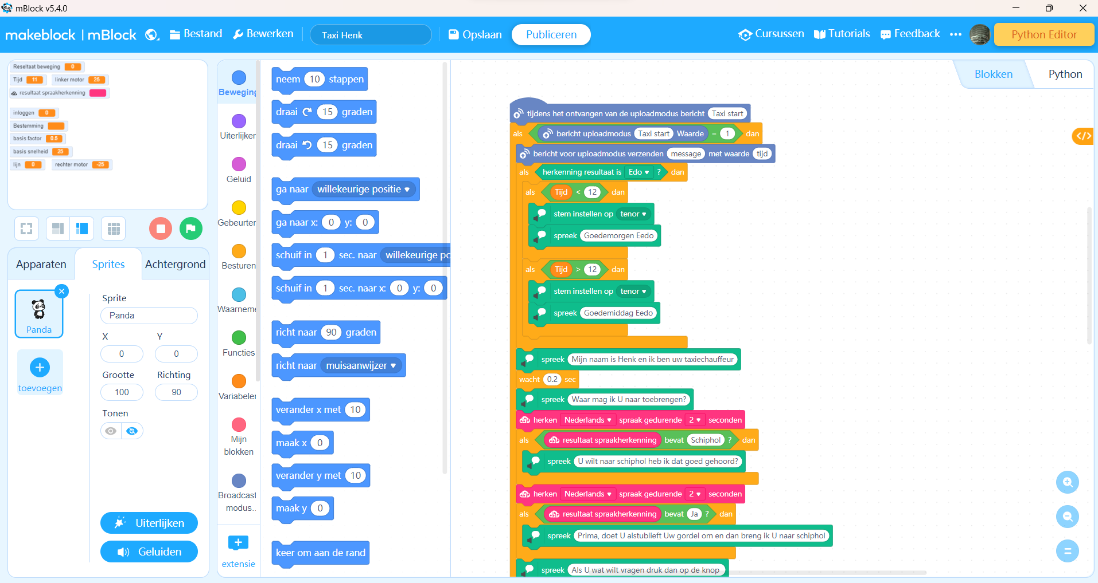
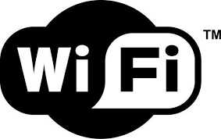
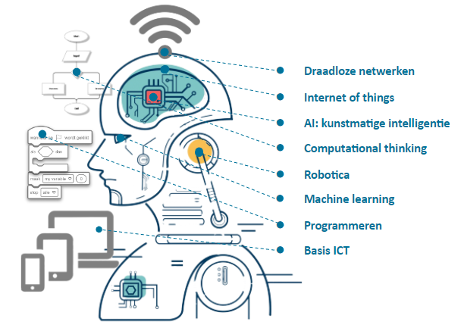
Dit heb je nodig voor het maken van een Smart Energy en HMI
Hardware - software - materiaal
Laptop
met chrome browser en webcam
mBlock 5
programmeer platform
Wifi verbinding
met open internet
USB Bluetooth dongle
Voor een draadloze verbinding
CyberPi
Programmeerbare Microcontroller
Off Grid installatie
Voor duurzame energie
Technologie wijsheid
Kennis en digitaal vaardig

Slide 6
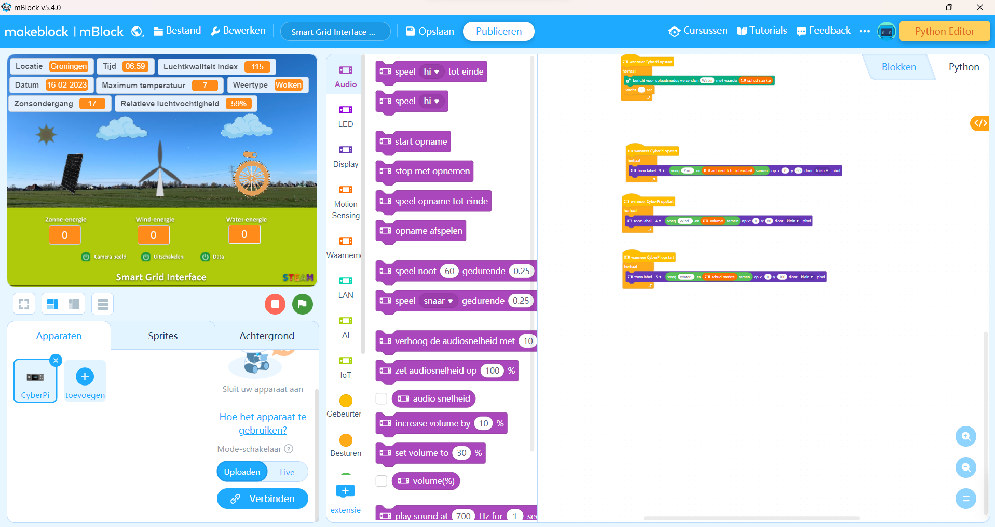
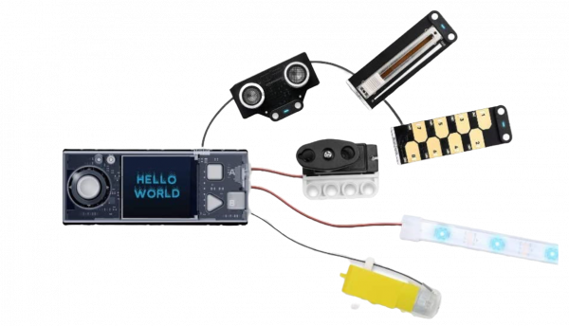
Hardware, Sprites en Scriptveld
Tijdens dit project gaan we hardware en software laten samenwerken in een sprite. Een sprite wordt weergegeven in de Stage area.
In deze workshop ga je de hardware koppelen aan de sprites.
In de onderstaande afbeelding vind je een overzicht van alle termen en functies die je tijdens deze workshop gaat tegen komen.
Hoofdcategorieën
Code blokken
Script veld
Stage area
Hardware toevoegen en selecteren
Sprites toevoegen en selecteren
Achtergrond toevoegen en selecteren
Hardware verbinden en code uploaden of live testen
Hardware en Sprite extensies toevoegen

Slide 7
DEEL 1.
Hardware programmeren
- Input en Output van en naar de CyberPi microcontroller programmeren -

Slide 8
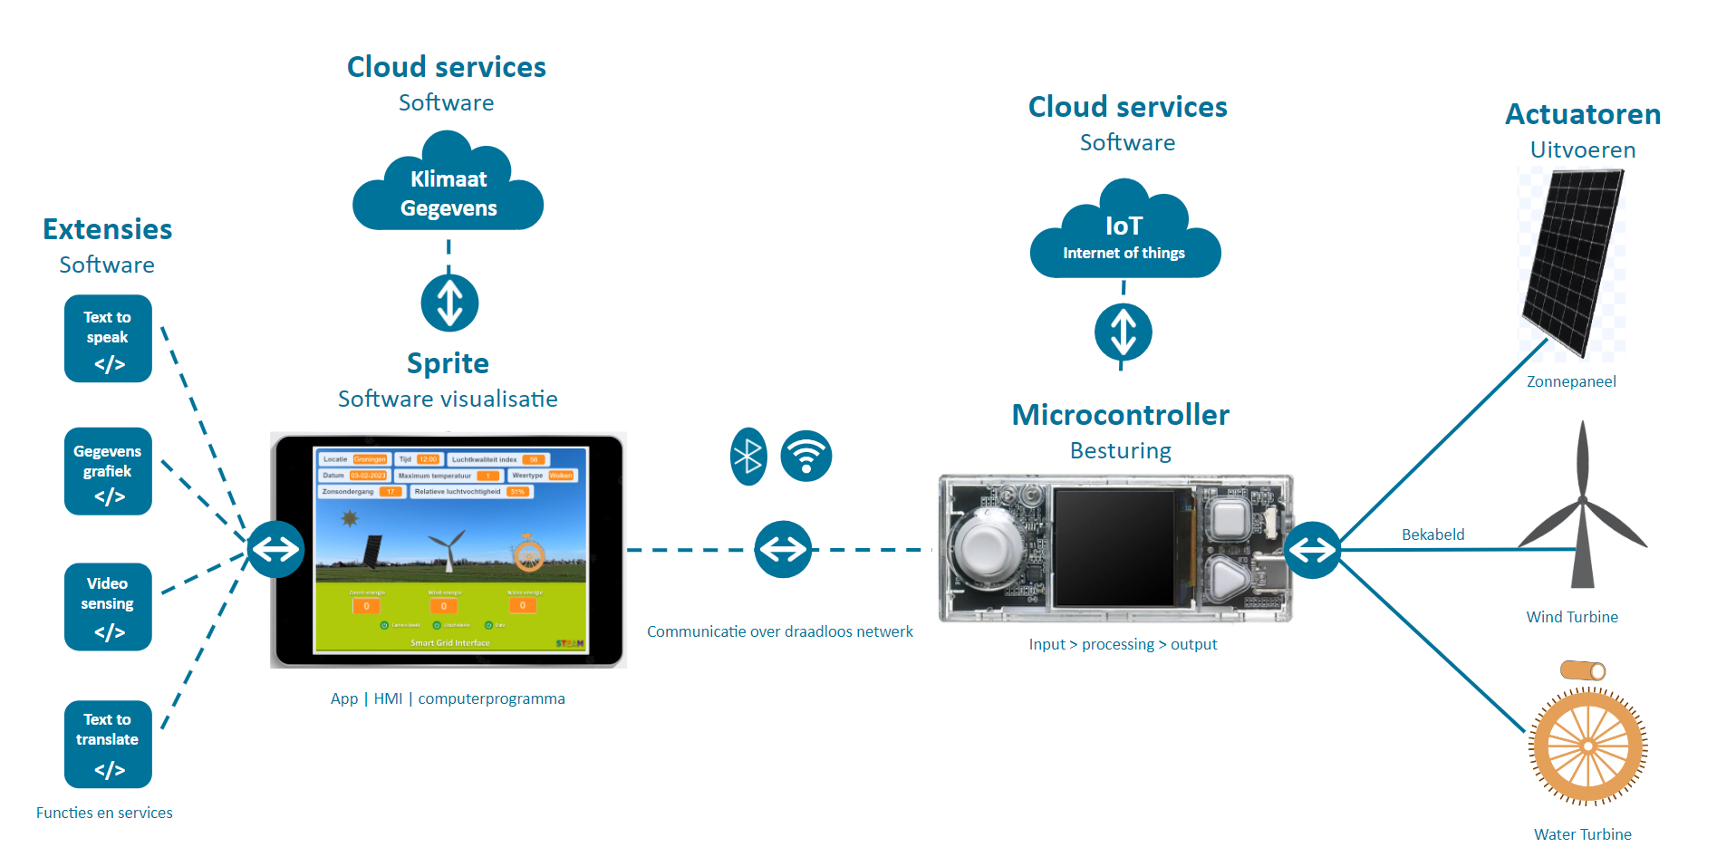
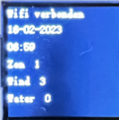
Hardware programmeren
In dit deel gaan we de microcontroller in combinatie met de hardware zonnepaneel, wind,- en water turbine en de IoT extensie programmeren.
Het is de bedoeling dat we de data van deze actuatoren en cloud services versturen via een Bluetooth draadloos netwerk. En dat we deze data van het lcd scherm CyberPi kunnen aflezen.

Slide 9
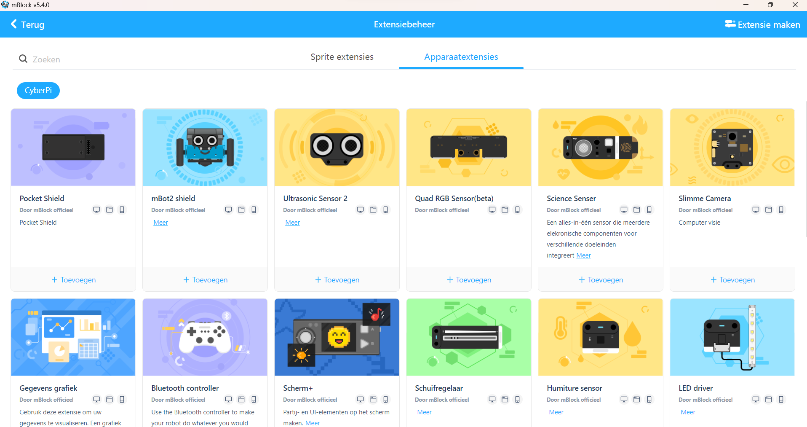
Robotisering met hardware
De CyberPi is een microcontroller met ingebouwde Wifi en Bluetooth adapter om draadloze netwerken op te zetten. De microcontroller procest de input (sensoren), output (actuatoren) en software extensies die erop aan worden gesloten.
De microcontroller kan zijn omgeving waarnemen met de sensoren en actie uitvoeren met actuatoren. Om alle functies te kunnen gebruiken en programmeren hebben we apparaat extensies nodig. Dit zijn blokjes software om de functie te kunnen gebruiken en deze moeten we eerst toevoegen in de mBlock5 (programmeer omgeving). Volg de onderstaande stappen en ga door naar de volgende pagina.
Klik op extensie
Klik op apparaat extensies
2
1

Slide 10
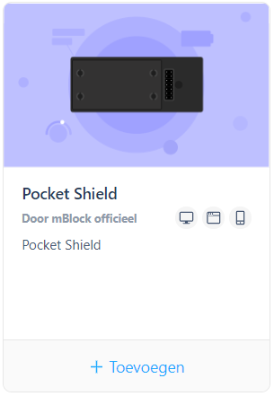
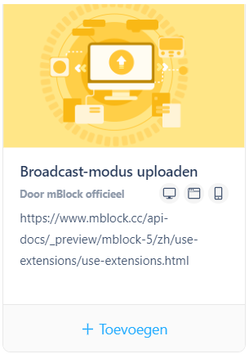
Robotisering met hardware
Onderstaande extensie hebben we nodig in ons HMI project. Deze vind je op de apparaat extensies pagina die je net hebt geselecteerd. LET OP!!! Er zijn meerder pagina’s, onderaan de pagina kun je naar de volgende pagina. Zoek de onderstaande extensies en voeg ze 1 voor 1 toe. Zodra je er 1 hebt toegevoegd vind je deze onderaan de hoofdcategorieën soms moet je hier ook voor scrollen om ze te vinden!
Pocket shield: Uitbreidingsprint voor CyberPi om (externe) hardware te kunnen aansluiten en aansturen.
Broadcast modus Uploaden: Voor het versturen en ontvangen van berichten met waarde, via een bluetooth netwerk.
1
2

Slide 11
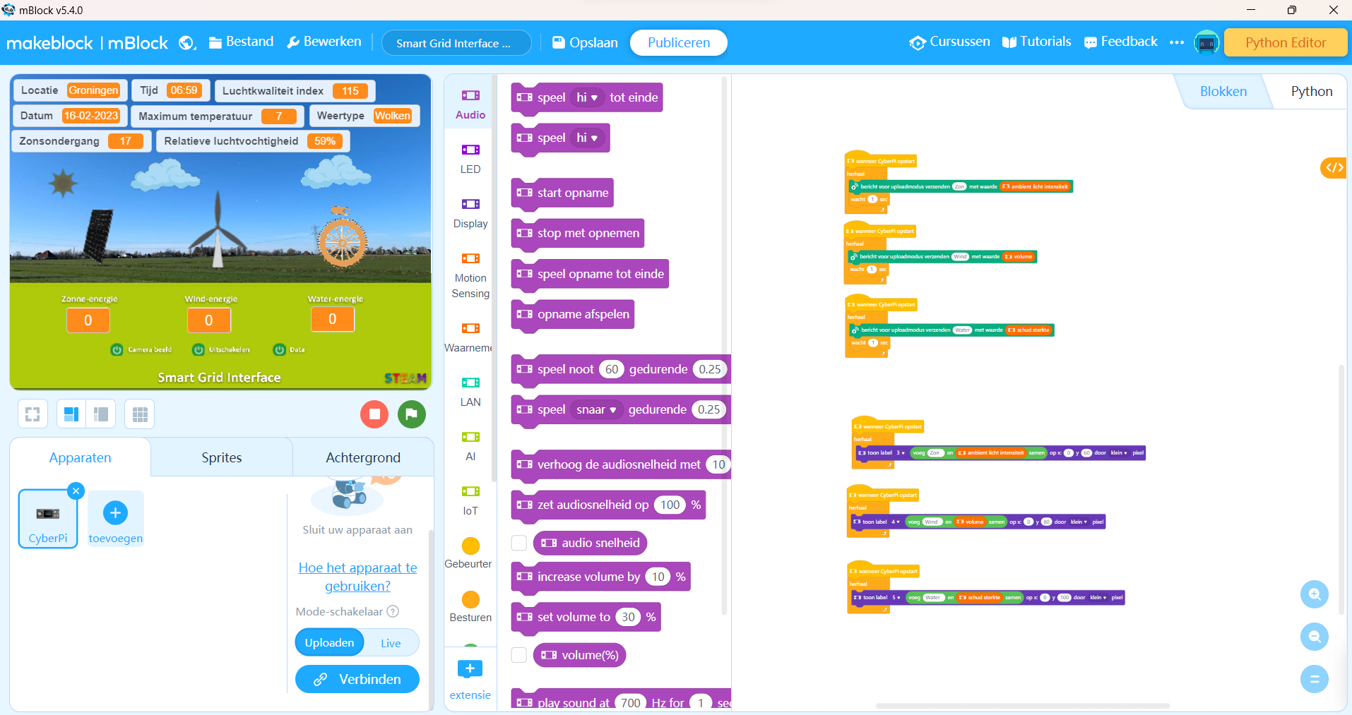
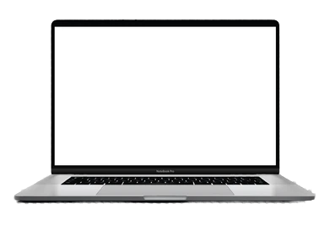
Microcontroller programmeren
Om deze regel voor regel te vertellen wat hij moet doen met de input en output
1
2
3
4
5
Zorg dat de CyberPi aan staat, Bluetooth stick in de USB poort laptop zit en constant blauw brand ( als hij knippert 1 x op knopje klikken).
Zorg dat mBlock 5 op apparaten staat en dat CyberPi is geselecteerd.
Zorg dat mBlock 5 is verbonden met USB Bluetooth stick.
Vind de codeblokken die je nodig hebt in de hoofdcategorieën.
Programmeer de algoritmes op pagina 12, 13 en 14 in het script veld onder elkaar.

Slide 12
Microcontroller programmeren
Programmeer onderstaande code

Slide 13
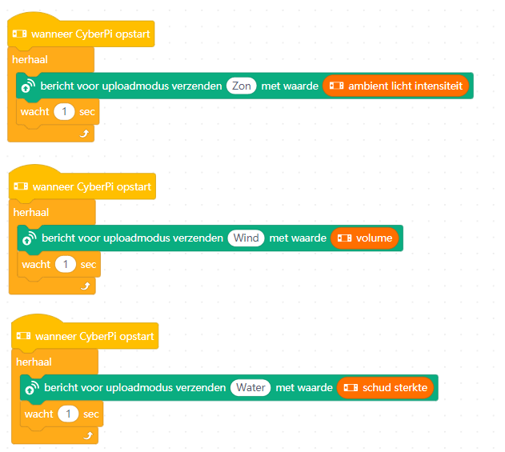
Microcontroller programmeren
Programmeer onderstaande code

Slide 14
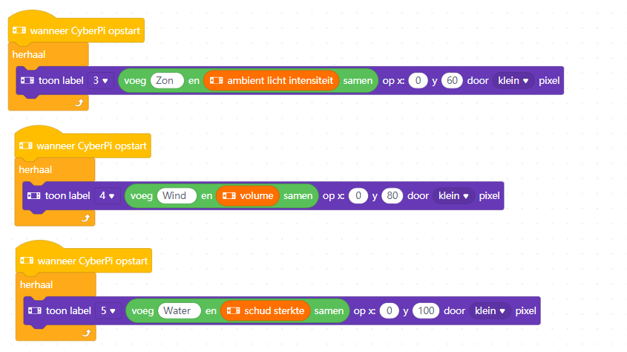
Microcontroller programmeren
Programmeer onderstaande code

Slide 15
DEEL 2.
De code voor de Sprites
- Ontdekken welke sprites voor het dashboard van de interface in mBlock 5 zijn gebruikt -

Slide 16
Human machine interface
Het dashboard van de HMI is al geprogrammeerd.
Elk element dat je ziet is een sprite die een functie heeft gekregen.
Een voorbeeld: als ik op het knopje camera beeld druk dan moet de camera starten.
Bekijk per sprite de code en ontdek welke extensies en codeblokken er zijn gebruikt.
Sprites
Achtergrond

Slide 17
DEEL 3.
Testen en bijstellen

Slide 18
Testen en bijstellen van jouw human machine interface
Doorloop onderstaande stappen om jou HMI te testen
Zorg dat je de code van de CyberPi hebt geupload.
Zorg dat de CyberPi aan staat en dat je een Bluetooth verbinding hebt.
Controleer of de CyberPi een Wifi internetverbinding heeft.
Klik op de groene vlag in stage Area.
Controleer of de HMI start en alle functies werken.

Slide 19
Je bent klaar!
Gefeliciteerd
Jij weet nu wat een Smart Energy systeem met HMI is en kunt dit toepassen!

